Slide 1

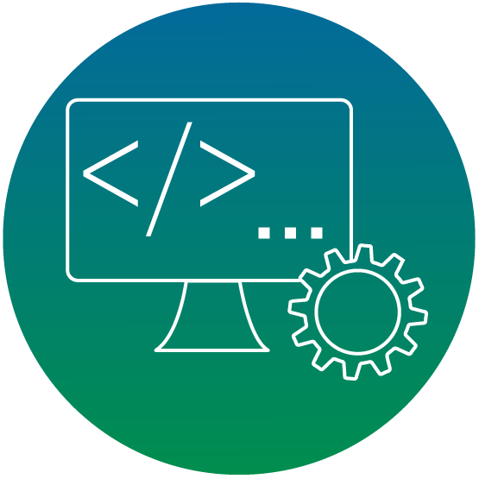

Curso Técnico Profissional DESENVOLVIMENTO DE SISTEMAS
PROGRAMAÇÃO NO
DESENVOLVIMENTO DE
SISTEMAS
3ª SÉRIE
Preparando o jogo da forca
Aula 10

Slide 2


Slide 3
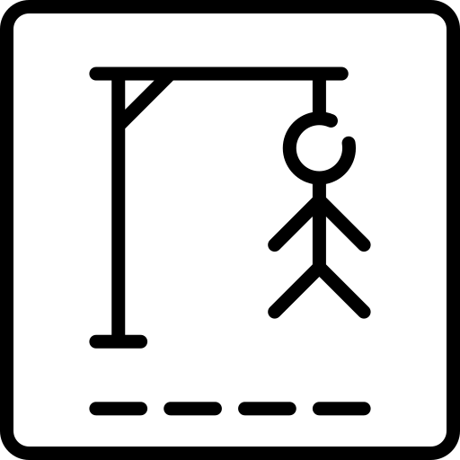



Na aula de hoje vamos:
Vamos começar a desenvolver o jogo da forca, começando pela criação da estrutura básica e avançando até a implementação do ciclo principal do jogo.
Para um melhor aproveitamento de conteúdo você pode baixar o aplicativo da Alura para seu celular e acompanhar os materiais, clique nos respectivos links:
Google Play
App Store
DESENVOLVIMENTO DE SISTEMAS

Slide 4


ATENÇÃO PROFESSOR!
O Material aqui apresentado, segue a análise do plano de curso contemplando os componentes curriculares e seus objetos de conhecimento, sendo assim, você tem liberdade para customizar o material conforme seu contexto para maior aproveitamento do conteúdo. Em caso de falta ou indisponibilidade de acesso à internet no local de aula, você poderá utilizar os seguintes artigos para criação de material complementar para auxiliar na aula:
Leitura/Recursos Adicionais:
Leitura Sugerida: "Aprenda Python jogando" para entender como utilizar Python em jogos simples.
IDE Online: Replit.com, uma plataforma excelente para desenvolvimento e teste de jogos em Python sem necessidade de instalação local.
DESENVOLVIMENTO DE SISTEMAS

Slide 5
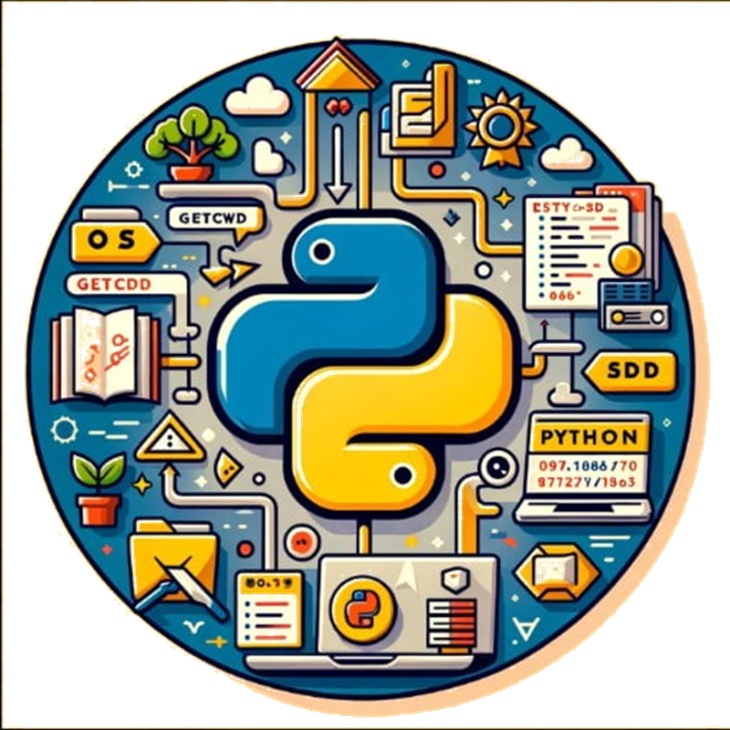
Na aula anterior…
Anteriormente, exploramos os conceitos básicos de Python, focando em variáveis, estruturas de controle e funções.
DESENVOLVIMENTO DE SISTEMAS

Slide 6

Para pensarmos juntos!
João, um desenvolvedor iniciante, decidiu criar seu primeiro jogo, o jogo da forca, usando Python.
Ele está empolgado, mas também um pouco perdido sobre como estruturar o código de forma eficiente e como criar um loop de jogo que seja tanto funcional quanto divertido…
E se pergunta: "Como posso organizar meu código para que o jogo da forca funcione bem e seja fácil de entender e modificar?"
DESENVOLVIMENTO DE SISTEMAS

Slide 7


Para pensarmos juntos!
Qual a melhor forma de João começar a estruturar o loop principal do seu jogo da forca?
Quem sabe responde!
DESENVOLVIMENTO DE SISTEMAS

Slide 8

Resposta
João deve começar definindo a lógica principal do jogo em um loop while, mantendo-o rodando enquanto o jogador ainda tem tentativas restantes e a palavra não foi completamente adivinhada. Dentro desse loop, ele pode gerenciar a entrada do jogador, atualizar o estado do jogo e fornecer feedback.
DESENVOLVIMENTO DE SISTEMAS

Slide 9
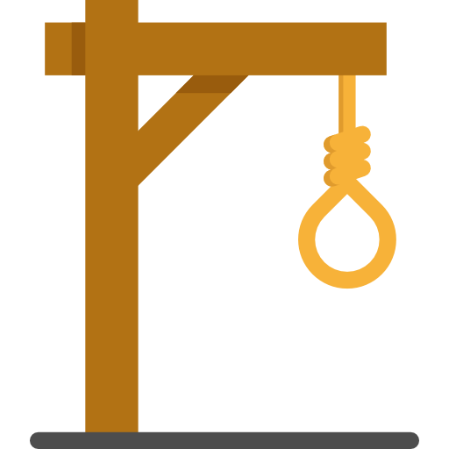


Resposta
Ao manter o código organizado em funções específicas para cada tarefa, João tornará seu jogo mais modular e fácil de entender.
Esta abordagem não só facilita o desenvolvimento inicial, mas também simplifica a manutenção e a introdução de novas funcionalidades no futuro.
DESENVOLVIMENTO DE SISTEMAS

Slide 10
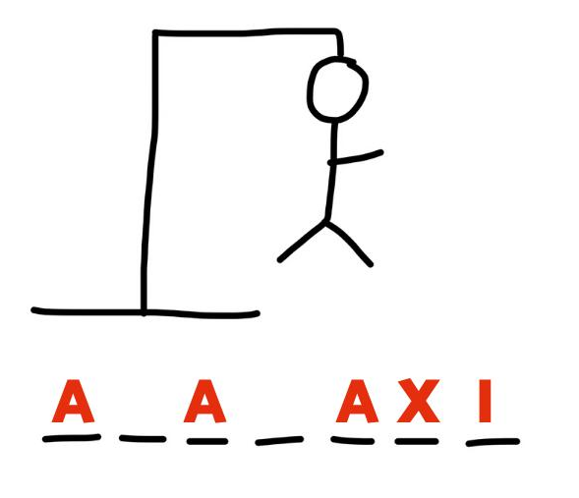
Introdução
Preparar um jogo da forca, ajustar sua infraestrutura e implementar o game loop são passos essenciais no desenvolvimento de jogos, especialmente para iniciantes. Vamos entender cada uma dessas etapas de forma simplificada, ideal para quem está começando no mundo da programação.
DESENVOLVIMENTO DE SISTEMAS

Slide 11
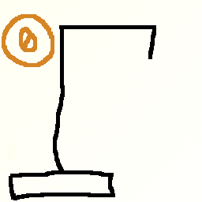
Jogo da forca
O jogo da forca é um clássico jogo de adivinhação de palavras, onde o jogador tenta descobrir uma palavra oculta, adivinhando as letras que ela contém.
A cada letra incorreta, uma parte do desenho da forca é adicionada. O objetivo é acertar a palavra antes que o desenho da forca se complete.
DESENVOLVIMENTO DE SISTEMAS

Slide 12
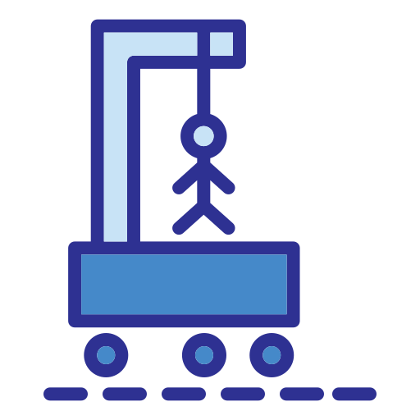
Preparando o Jogo da Forca
Esta etapa envolve definir as regras do jogo, escolher as palavras ou temas e decidir como o jogador interage com o jogo.
A infraestrutura de um jogo da forca pode ser tão simples quanto uma lista de palavras em código e um meio de capturar entradas do usuário.
DESENVOLVIMENTO DE SISTEMAS

Slide 13

Ajustando a Infraestrutura
A infraestrutura é a base onde o jogo será construído!
Isso inclui:
Organização do código
Configuração do ambiente de desenvolvimento
Definição da estrutura de pastas do projeto
A escolha de um IDE (Ambiente de Desenvolvimento Integrado)
e a preparação de qualquer biblioteca de código necessária!
DESENVOLVIMENTO DE SISTEMAS

Slide 14

Implementando o Game Loop
O game loop é o coração de qualquer jogo, o ciclo contínuo que mantém o jogo em execução. Ele verifica as entradas do usuário, atualiza o estado do jogo e renderiza o jogo na tela. Para o jogo da forca, isso significa verificar se a letra inserida pelo jogador faz parte da palavra, atualizar o desenho da forca conforme necessário e determinar se o jogo terminou.
DESENVOLVIMENTO DE SISTEMAS

Slide 15

Implementando o Game Loop
Quer um exemplo simples de como isso pode ser implementado em Python? Clique em “SAIBA MAIS!”
DESENVOLVIMENTO DE SISTEMAS
Notes:
Ao desenvolver um jogo como o da forca, entender esses conceitos e saber como aplicá-los é fundamental. Isso não apenas facilita o processo de desenvolvimento, mas também ajuda a criar uma base sólida de conhecimento para projetos mais complexos no futuro.

Slide 16

Atividade para a fixação do conteúdo estudado
Qual é a função do game loop no desenvolvimento do jogo da forca?
(A) Gerar palavras secretas aleatoriamente.
(B) Atualizar a interface gráfica do jogo.
(C) Checar entradas do usuário e atualizar o estado do jogo.
(D) Compilar o código do jogo para diferentes plataformas.
Escolhendo alguém para responder essa questão!
DESENVOLVIMENTO DE SISTEMAS

Slide 17
Atividade para a fixação do conteúdo estudado
Qual é a função do game loop no desenvolvimento do jogo da forca?
(A) Gerar palavras secretas aleatoriamente.
(B) Atualizar a interface gráfica do jogo.
(C) Checar entradas do usuário e atualizar o estado do jogo.
(D) Compilar o código do jogo para diferentes plataformas.
Resposta Correta: (C) Checar entradas do usuário e atualizar o estado do jogo.
DESENVOLVIMENTO DE SISTEMAS
Notes:
Comentário: A alternativa c é correta porque encapsula a essência de um game loop no contexto do jogo da forca. O loop do jogo é responsável por manter o jogo rodando, processando entradas do usuário (como palpites de letras), atualizando o estado do jogo (letras acertadas, número de tentativas restantes), e determinando quando o jogo termina, seja por vitória ou derrota. Este conceito é fundamental para a estruturação lógica de qualquer jogo interativo.

Slide 18
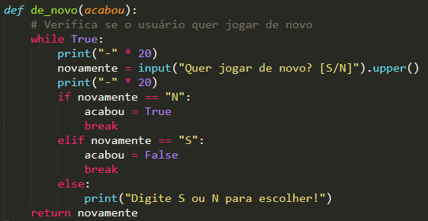
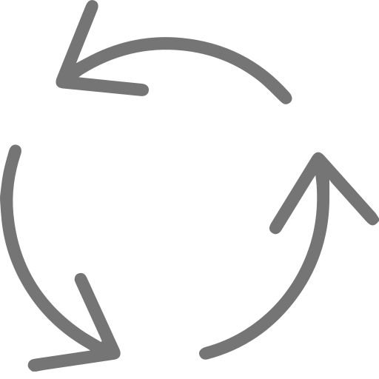
Conclusão
Este conteúdo demonstrou como estruturar um jogo da forca, desde preparar a base até implementar um loop que mantém o jogo ativo.
DESENVOLVIMENTO DE SISTEMAS

Slide 19
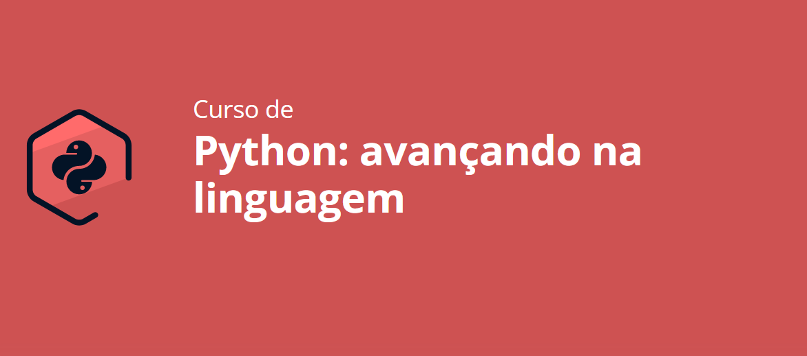

Atividade Prática na Plataforma Alura
Na plataforma Alura vamos acessar o seguinte curso:
Link para o curso: https://cursos.alura.com.br/course/python-3-avancando-na-linguagem
A recomendação é que você continue esse curso extraclasse, pois ele traz um conteúdo essencial para compreender sobre o referido tema.
DESENVOLVIMENTO DE SISTEMAS

Slide 20

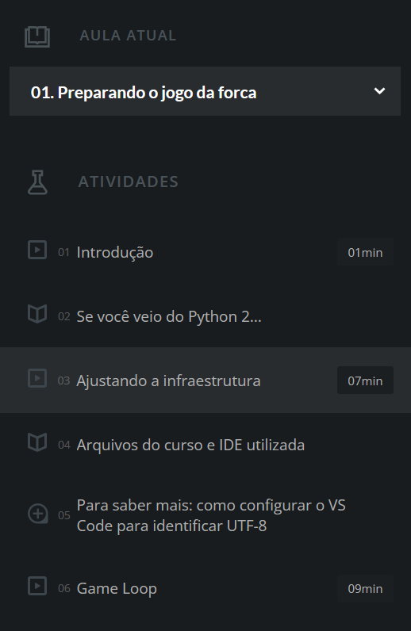


Ajustando a infraestrutura
Ajustar a infraestrutura envolve configurar o ambiente de desenvolvimento, definir a estrutura do código, e preparar as ferramentas necessárias para construir o jogo da forca, garantindo uma base sólida para o desenvolvimento eficaz e organizado do projeto.
7 minutos
Atividade no portal Alura
Link para tarefa: https://cursos.alura.com.br/course/python-3-avancando-na-linguagem/task/25097
DESENVOLVIMENTO DE SISTEMAS

Slide 21

Game Loop
O game loop é o ciclo contínuo que mantém o jogo rodando, processando entradas do usuário, atualizando o estado do jogo e renderizando a saída na tela, essencial para a interatividade e dinamismo de jogos como o da forca.
9 minutos
Atividade no portal Alura
Link para tarefa: https://cursos.alura.com.br/course/python-3-avancando-na-linguagem/task/25098
DESENVOLVIMENTO DE SISTEMAS

Slide 22

O que vimos na aula de hoje:
Nesta aula, aprendemos a desenvolver a infraestrutura para um jogo da forca em Python, desde a preparação inicial até a implementação do game loop.
Na próxima aula, iremos
manipular strings em Python.
DESENVOLVIMENTO DE SISTEMAS

Slide 23
Referências
Bibliografia
PUREWAL, Semmy. Aprendendo a Desenvolver Aplicações Web. Desenvolva rapidamente com as tecnologias JavaScript mais modernas. São Paulo: Novatec, 2014.
SILVA, L. F.; OLIVEIRA, A. D. de. Desenvolvimento de Software II C#: programação em camadas. [S. l.]: CBL Edição do Autor, 2017. E-book.
MARTIN, R. C. Arquitetura limpa: o guia do artesão para estrutura e design de software. Rio de Janeiro: Alta Books, 2019. E-book.
GALOTTI, G. M. A. Qualidade de software. São Paulo: Pearson Education do Brasil, 2016. E-book.
VAZQUEZ, C. E.; SIMÕES, G. S. Engenharia de requisitos: software orientado ao negócio. São Paulo: Brasport, 2016. E-book.
Softwares
Java Netbeans; WebStorm; Sublime Text; Intellij IDEA; Astah Software; Netbeans; Python; Ccharp; Colab; PyCharm; Jupyter Notebook.
DESENVOLVIMENTO DE SISTEMAS

Slide 24
Referências (Imagens)
Figuras e Imagens:
https://www.flaticon.com/br
https://www.istockphoto.com/br
https://raw.githubusercontent.com/zbtang/React-Native-ViewPager/HEAD/imgs/dotIndicator.gif
https://storyset.com
DESENVOLVIMENTO DE SISTEMAS

Slide 25
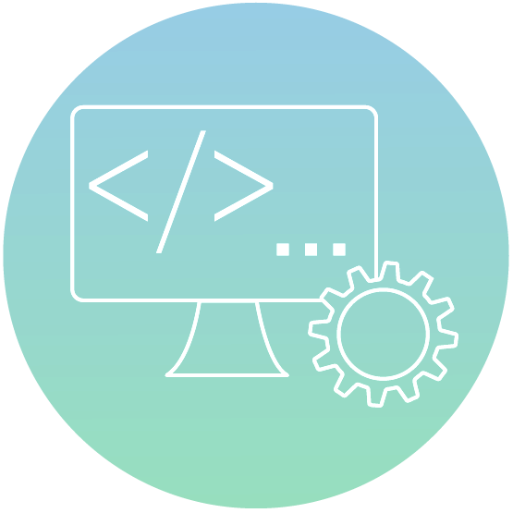
O RCO+Aulas é um projeto da Secretaria de Estado da Educação do Paraná e está em constante revisão. Todos os slides são de uso exclusivo dos professores da Rede Pública de Ensino, com a finalidade específica de aplicação em sala de aula, sendo totalmente vedada a publicização, reutilização, reprodução total ou parcial para quaisquer outros fins.
DESENVOLVIMENTO DE SISTEMAS

Slide 26


Cooperação Técnica
Esta publicação tem a cooperação entre a UNESCO e a Secretaria de Estado da Educação e do Esporte do Paraná no âmbito da parceria PRODOC 914BRZ1091, cujo objetivo é trazer soluções inovadoras de gestão da rede pública estadual de educação do Paraná para a melhoria da aprendizagem dos alunos. As indicações de nomes e a apresentação do material ao longo desta publicação não implicam a manifestação de qualquer opinião por parte da UNESCO a respeito da condição jurídica de qualquer país, território, cidade, região ou de suas autoridades, tampouco da delimitação de suas fronteiras ou limites As ideias e opiniões expressas nesta publicação são as dos autores e não refletem obrigatoriamente as da UNESCO nem comprometem a Organização.
DESENVOLVIMENTO DE SISTEMAS

